Slide 1
Autora: Aida Feliciano Ruiz
MWWP Summer Institute
Año: 2011

Slide 2
En un lugar bien lejano vivía un hada que se pasaba leyendo maravillosas historias de los libros. Un día el hada fue muy preocupada y triste donde un grupo de hadas a preguntarles si conocían otras historias porque ya no tenía nada más que pudiera leer.

Slide 3
Todas las hadas quedaron sorprendidas por esta noticia, entoces decidieron recomendarle un lugar secreto que habían conocido en una historia que una de sus niñas preferidas había leído de los escritores de Mayawest Writing Project.

Slide 4
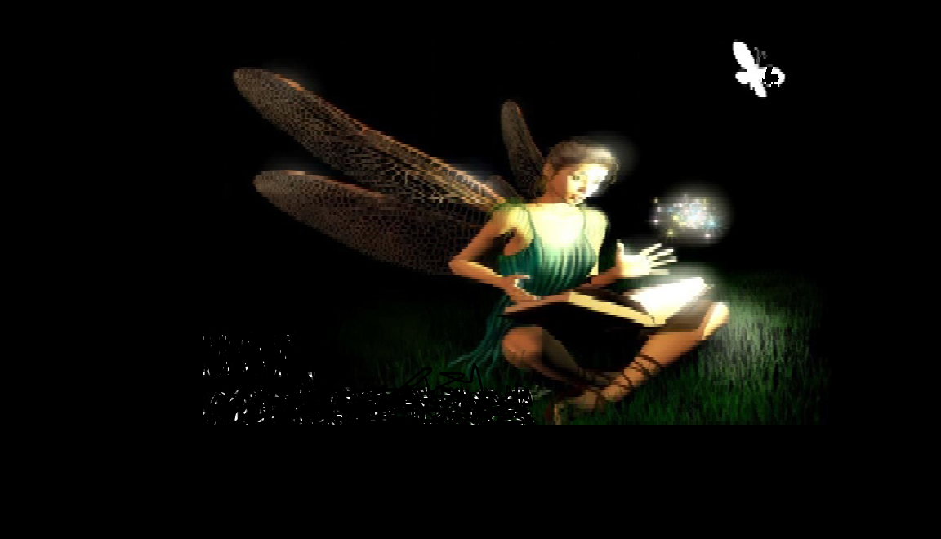
El hada se emocionó mucho al oir esta noticia, sin embargo las hadas le dijeron: prométenos que cuando visites ese lugar nos traerás nuevas historias y compartirás con nosotras tus experiencias. El hada aceptó y emprendió su largo viaje. Cuando llegó a la isla quedo fascinada de tanta creatividad que tenían los escritores de Mayawest Writing Project. Comenzó a ver las fotos que se habían tomado el día antes de su visita.

Slide 5
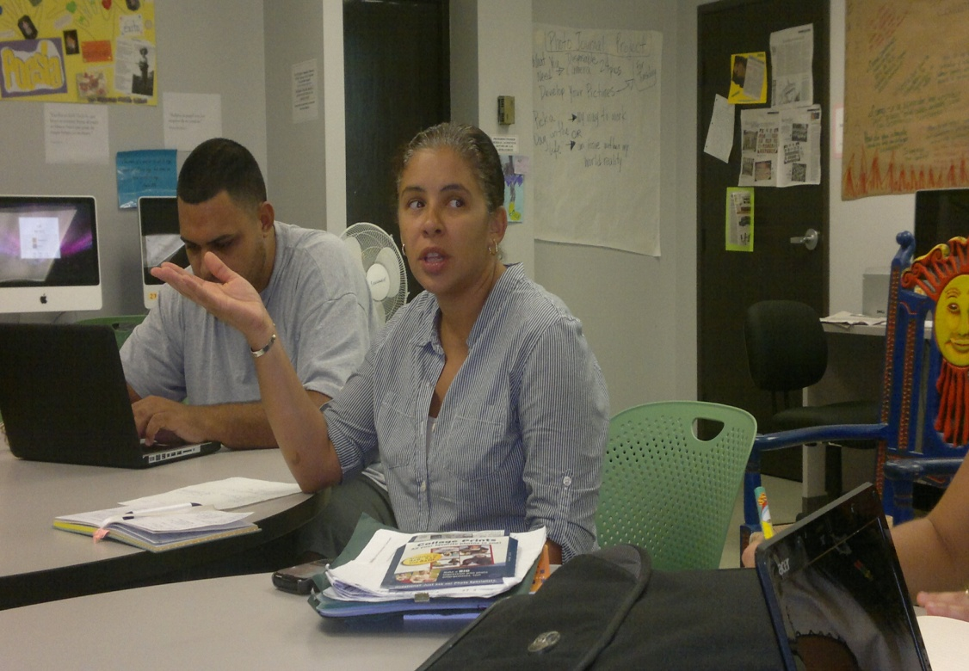
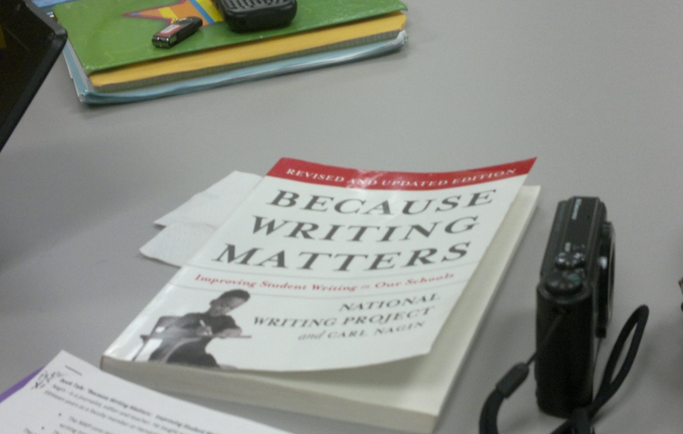
Melissa comienza preguntando a los participantes ¿han pensado que se va a hacer para la actividad del jueves?
Nayeli procede a leer su escrito del día anterior
Brenda presentó el book talk

Slide 6
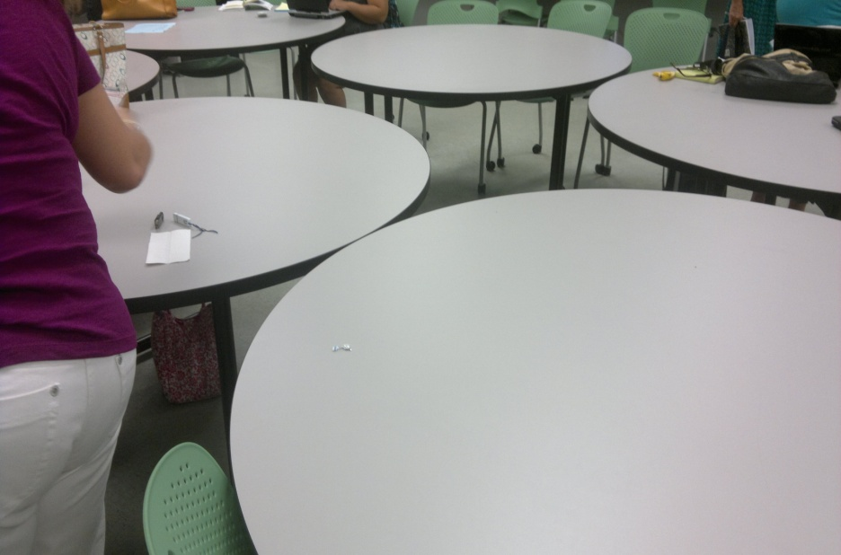
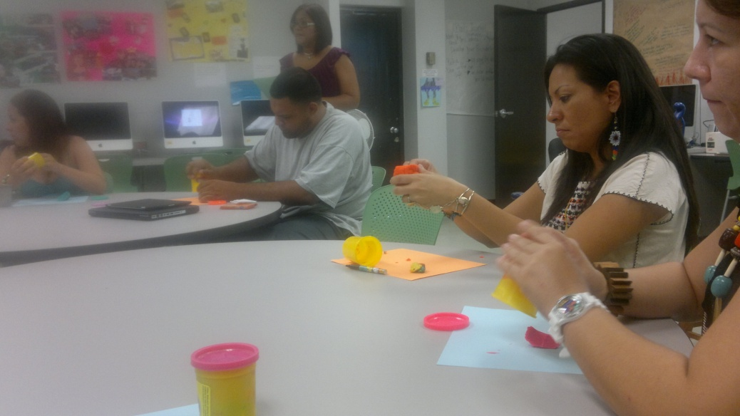
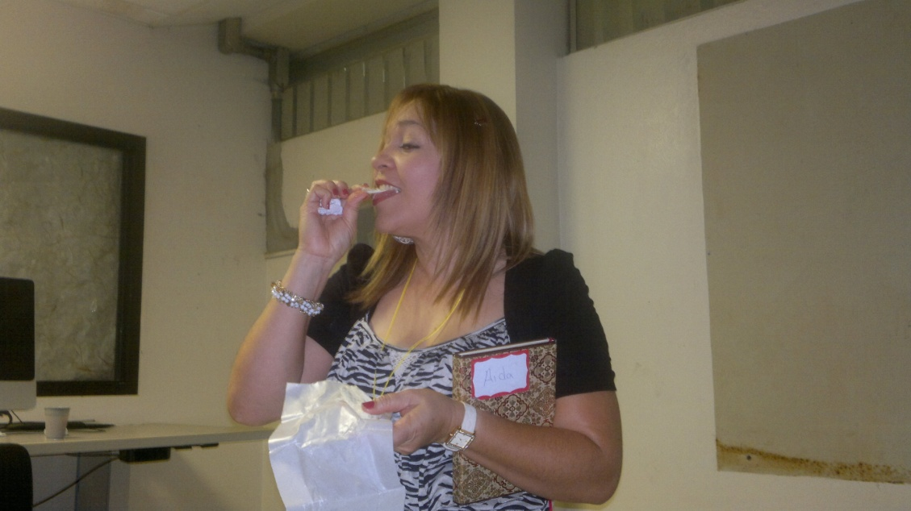
Melissa presenta a la Profesora María del Instituto de Texas
A recoger las mesa y luego a un “break”
¡mmmm… que sabroso este queso de hoja
Y ahora, ¡a crear con la dinámica de las plasticinas!

Slide 7
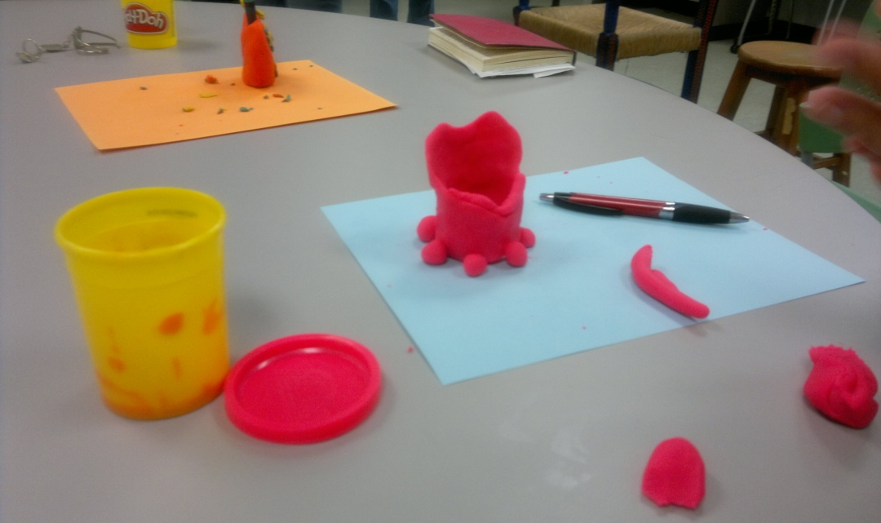
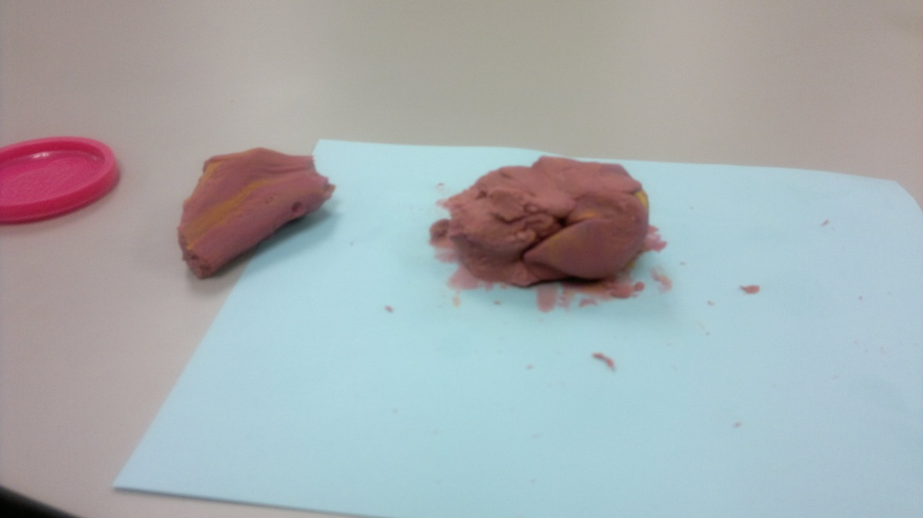
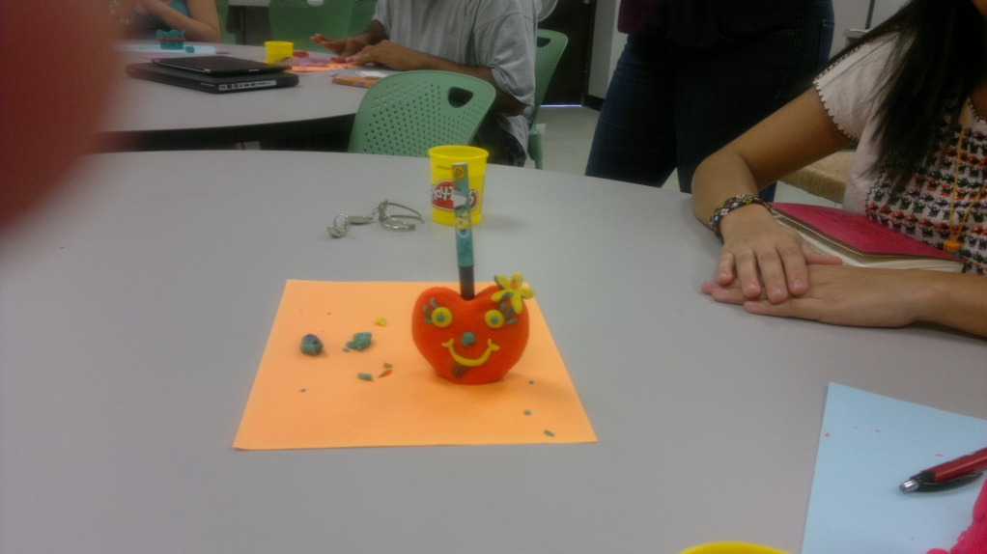
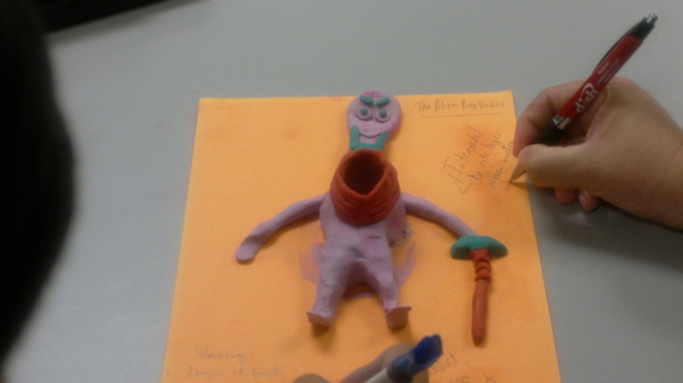
¡Y este es el mío! djo Sadie
¡Este es el mío!
¡Miren el mío, esto si es arte!
Efraín, muy creativo

Slide 8
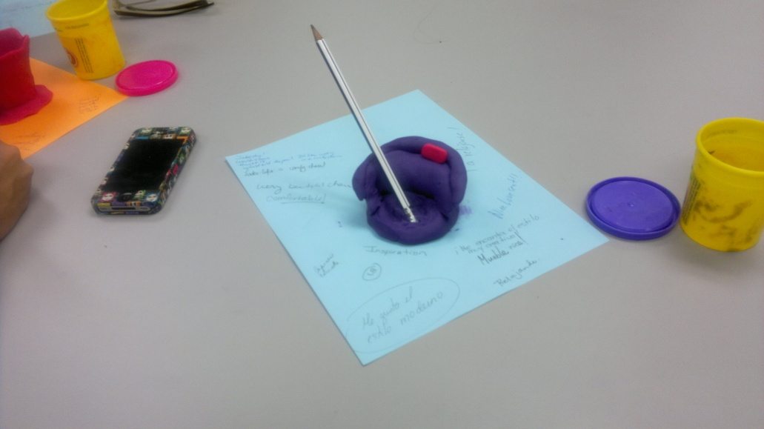
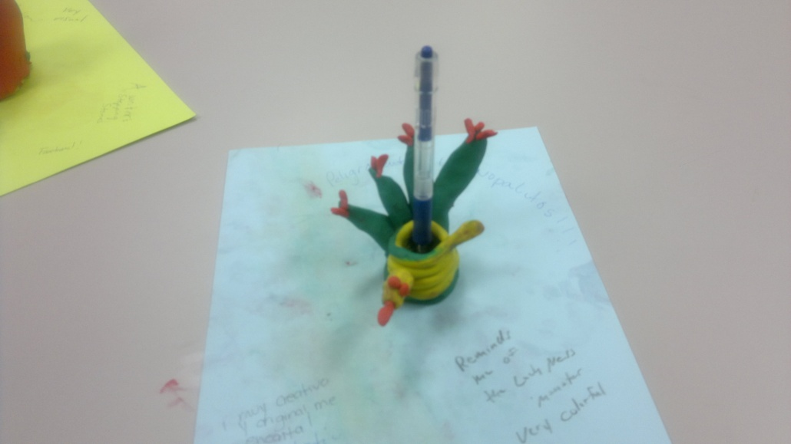
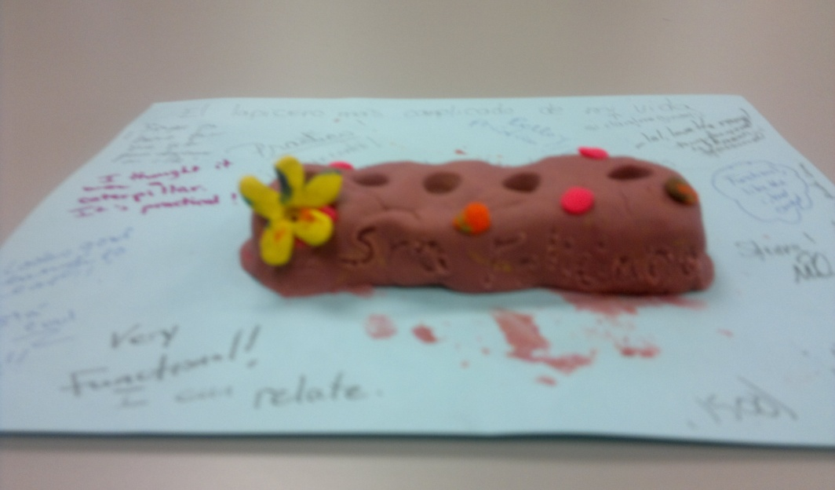
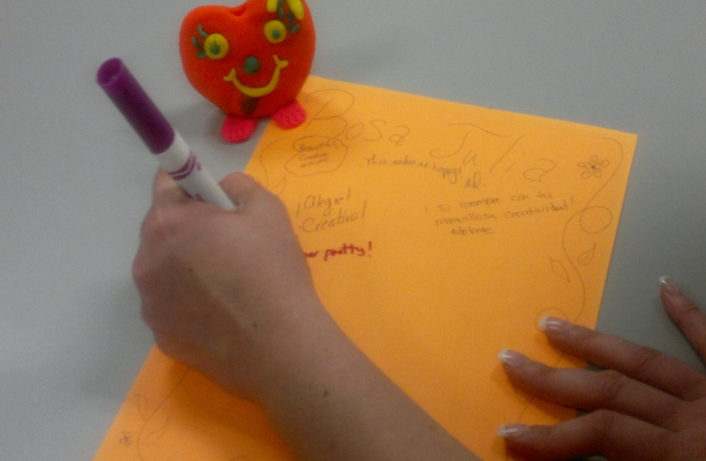
Nuestro producto final “Un lapicero”

Slide 9
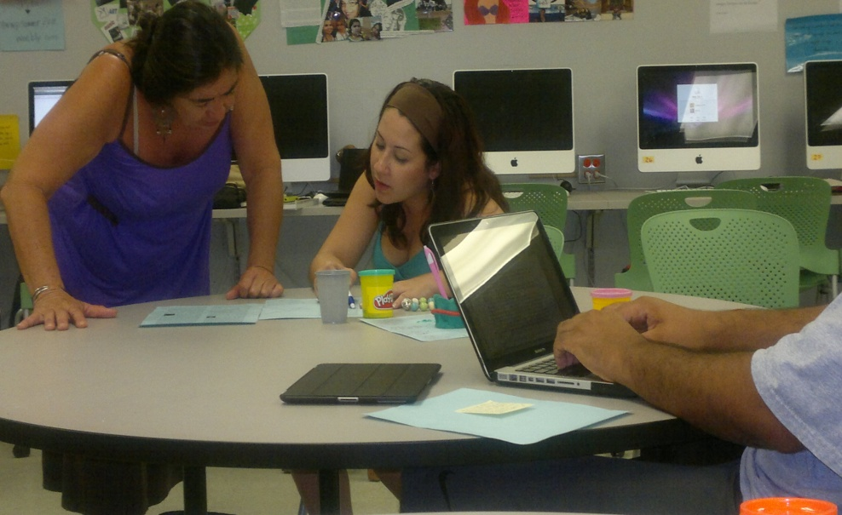
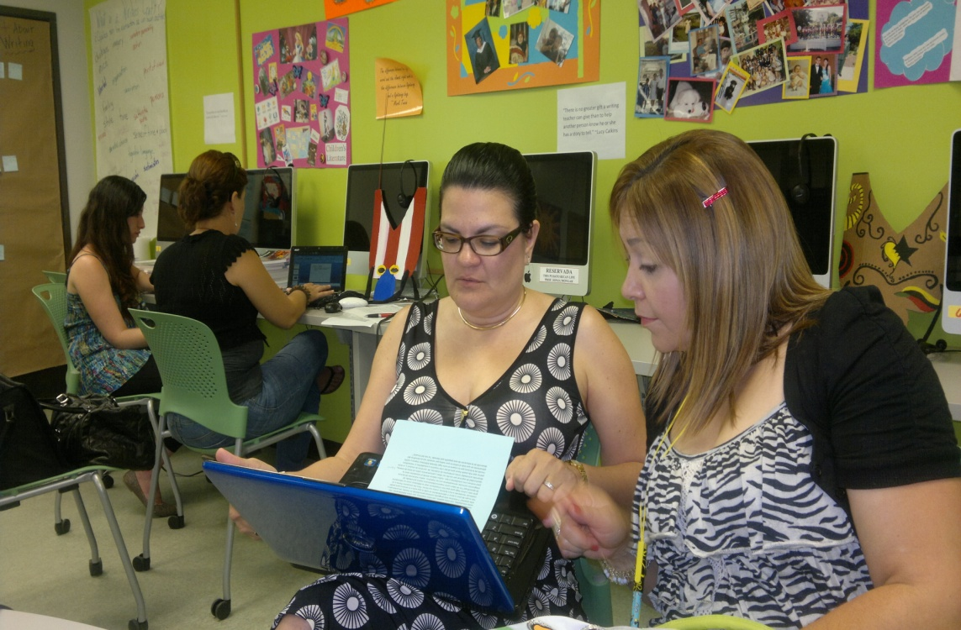
¡Ahora a los writing groups!

Slide 10
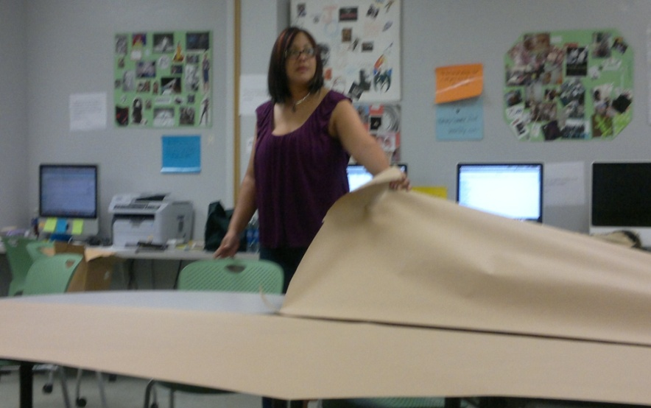
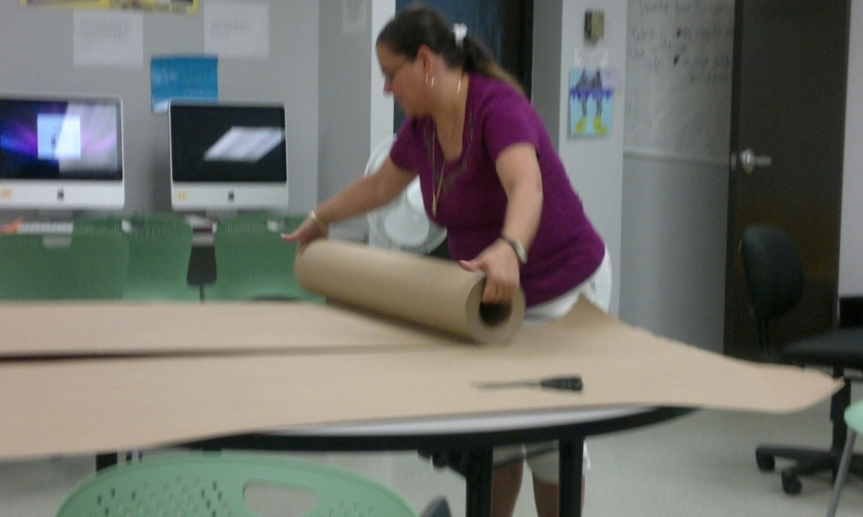
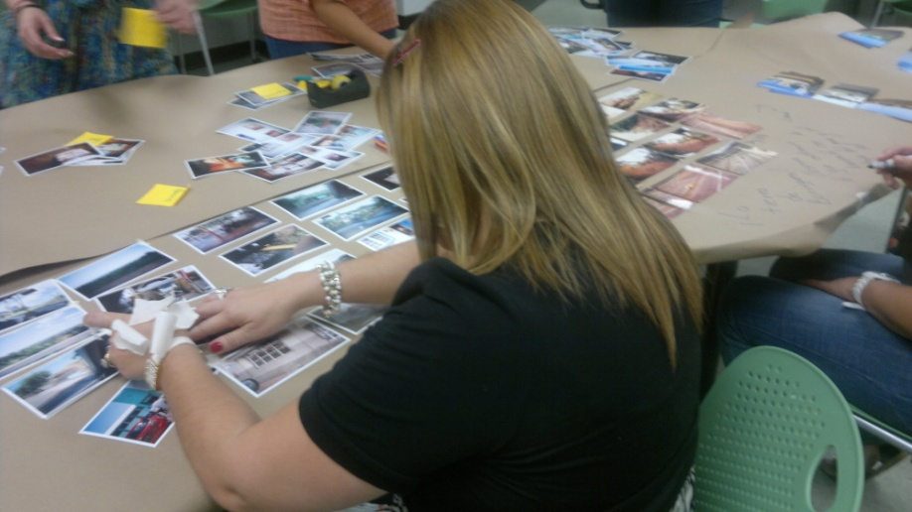
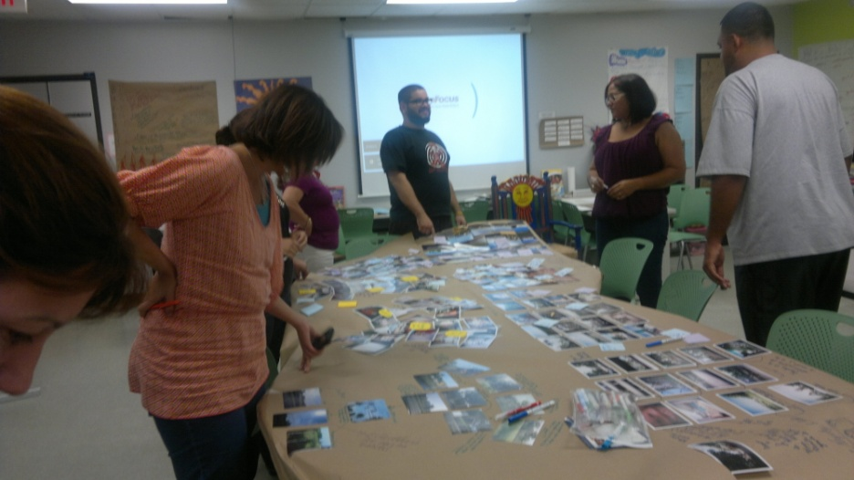
Zenaida y Brenda prepararon las mesas para trabajar con las foto$

Slide 11
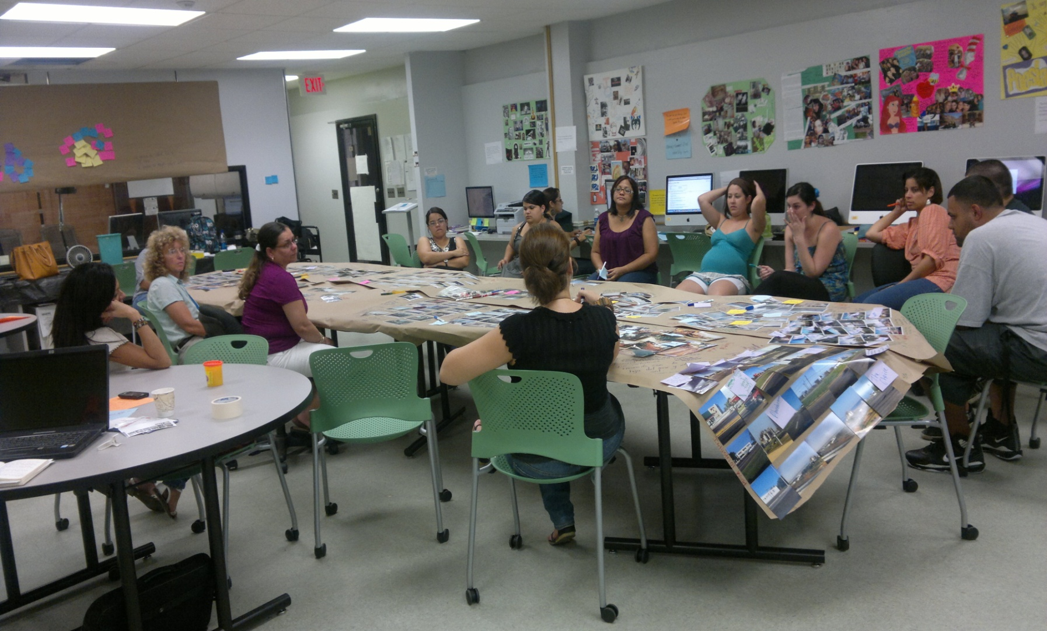
Al final todos hablaron de sus fotos y de las demás

Slide 12
Luego de ver todo lo que aconteció el día antes de su visita, el hada regresó a su maravilloso y fantástico mundo y le contó a todas las hadas y a todos en la ciudad, las nuevas historias que les habían enseñado los escritores del Instituto de Verano Mayawest Writing Project en el pueblo de “Las Aguas Puras” de la bella Isla del Encanto.

Slide 13
FIN

